Slide 1
Vremeplov
-u slikama kroz 2020. -
UDRUGA RODITELJA DJECE S POTEŠKOĆAMA U RAZVOJU
Moje dijete SOLIN

Slide 2
PROJEKTI KOJE SMO PROVODILI U 2020.
Osnovna djelatnost- institucionalna podrška
Transparentno i zakonsko vođenje administrativno financijskog poslovanja Udruge, pronalaženje donatora, pisanje, praćenje i izvještavanje o provedenim projektnim aktivnostima. Promidžba i uređenje web i fb stranica Udruge, te suradnja s roditeljima i suradnicima, kao i s lokalnom upravom, resornim ministarstvima i institucijama, srodnim udrugama, savezima i dr. Promoviranje volonterstva i vidljivost u medijima.
Osnaživanje djece s teškoćama u razvoju i osoba s invaliditetom za što bolju socijalnu integraciju JA TO MOGU
Individualne i grupne terapije korisnicima od strane fizioterapeuta, radnog terapeuta, logopeda, defektologa, psihologa.
Želimo, Možemo, Znamo!
Zdravo i svrsishodno korištenje slobodnog vremena u likovnoj i glazbenoj radionici.
TI si uz MENE!
Stručna podrška pomoćnika u nastavi učenicima s TUR i OSI.
Društveno koristan rad za sve nas
Zapošljavanje osoba s invaliditetom putem javnih radova HZZ-a.

Slide 3
Ukupno ostvareni prihodi u 2020.

Slide 4
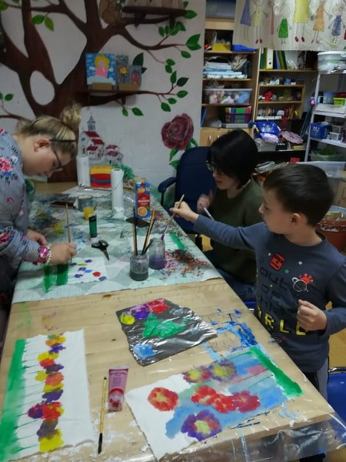
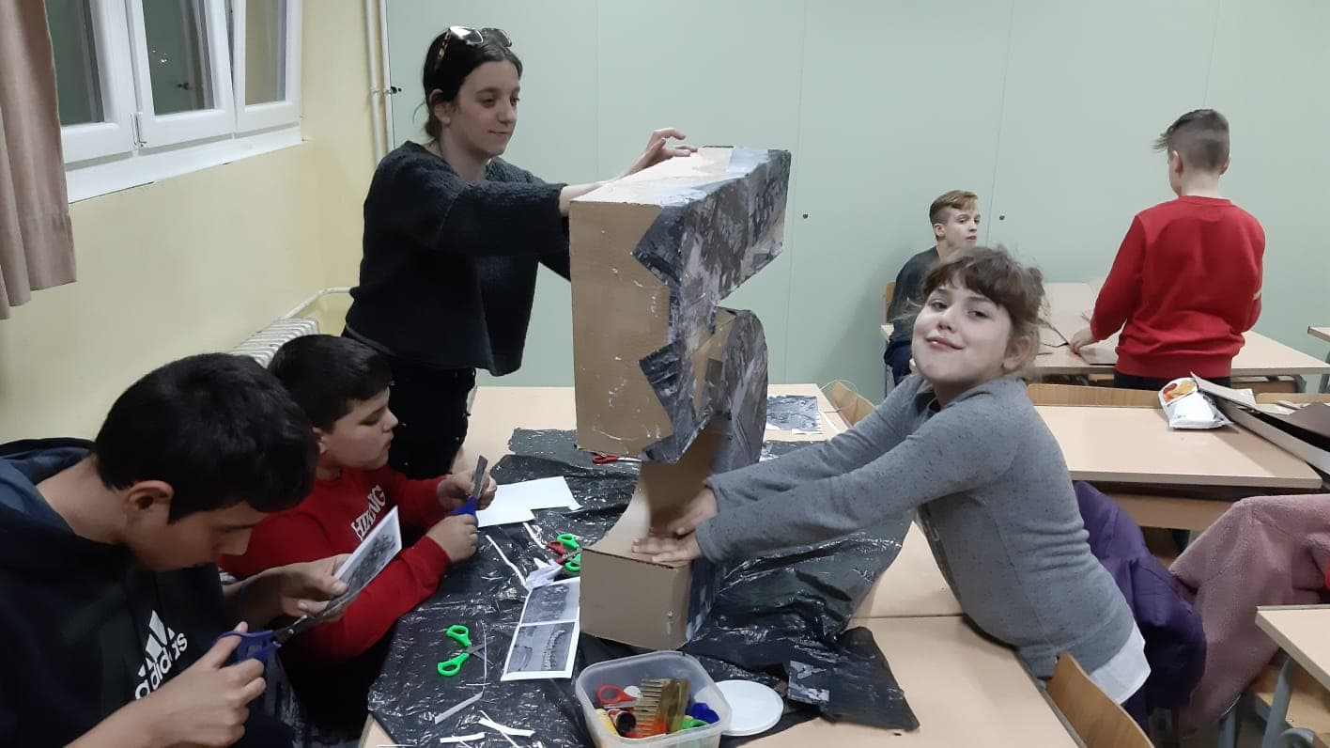
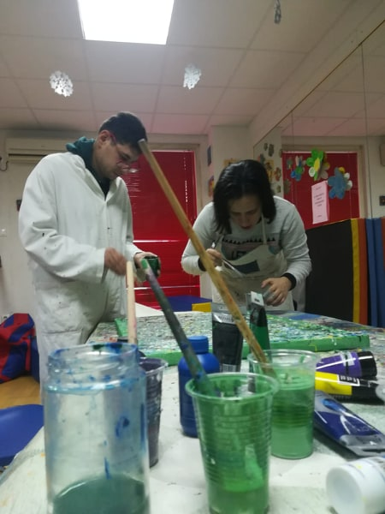
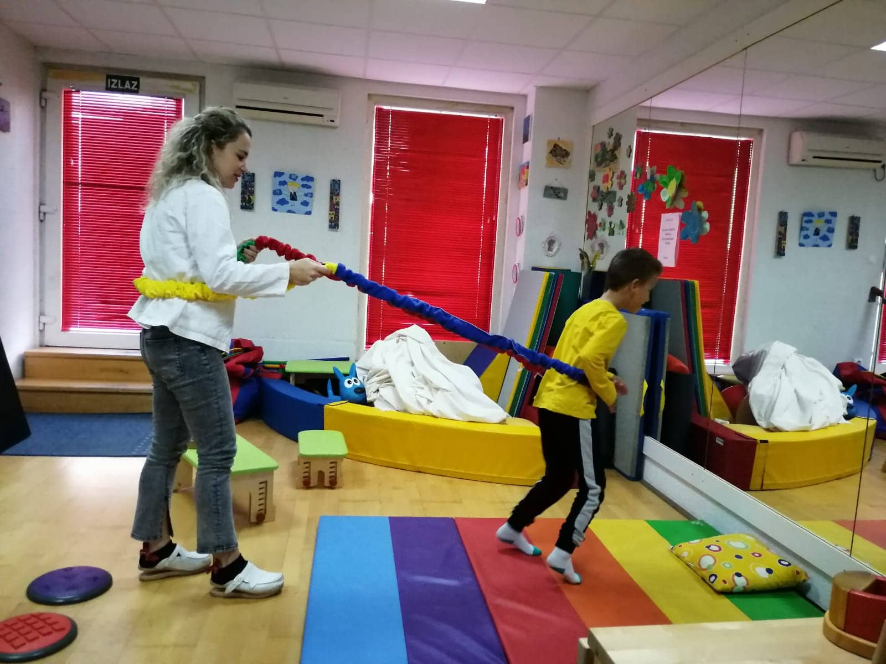
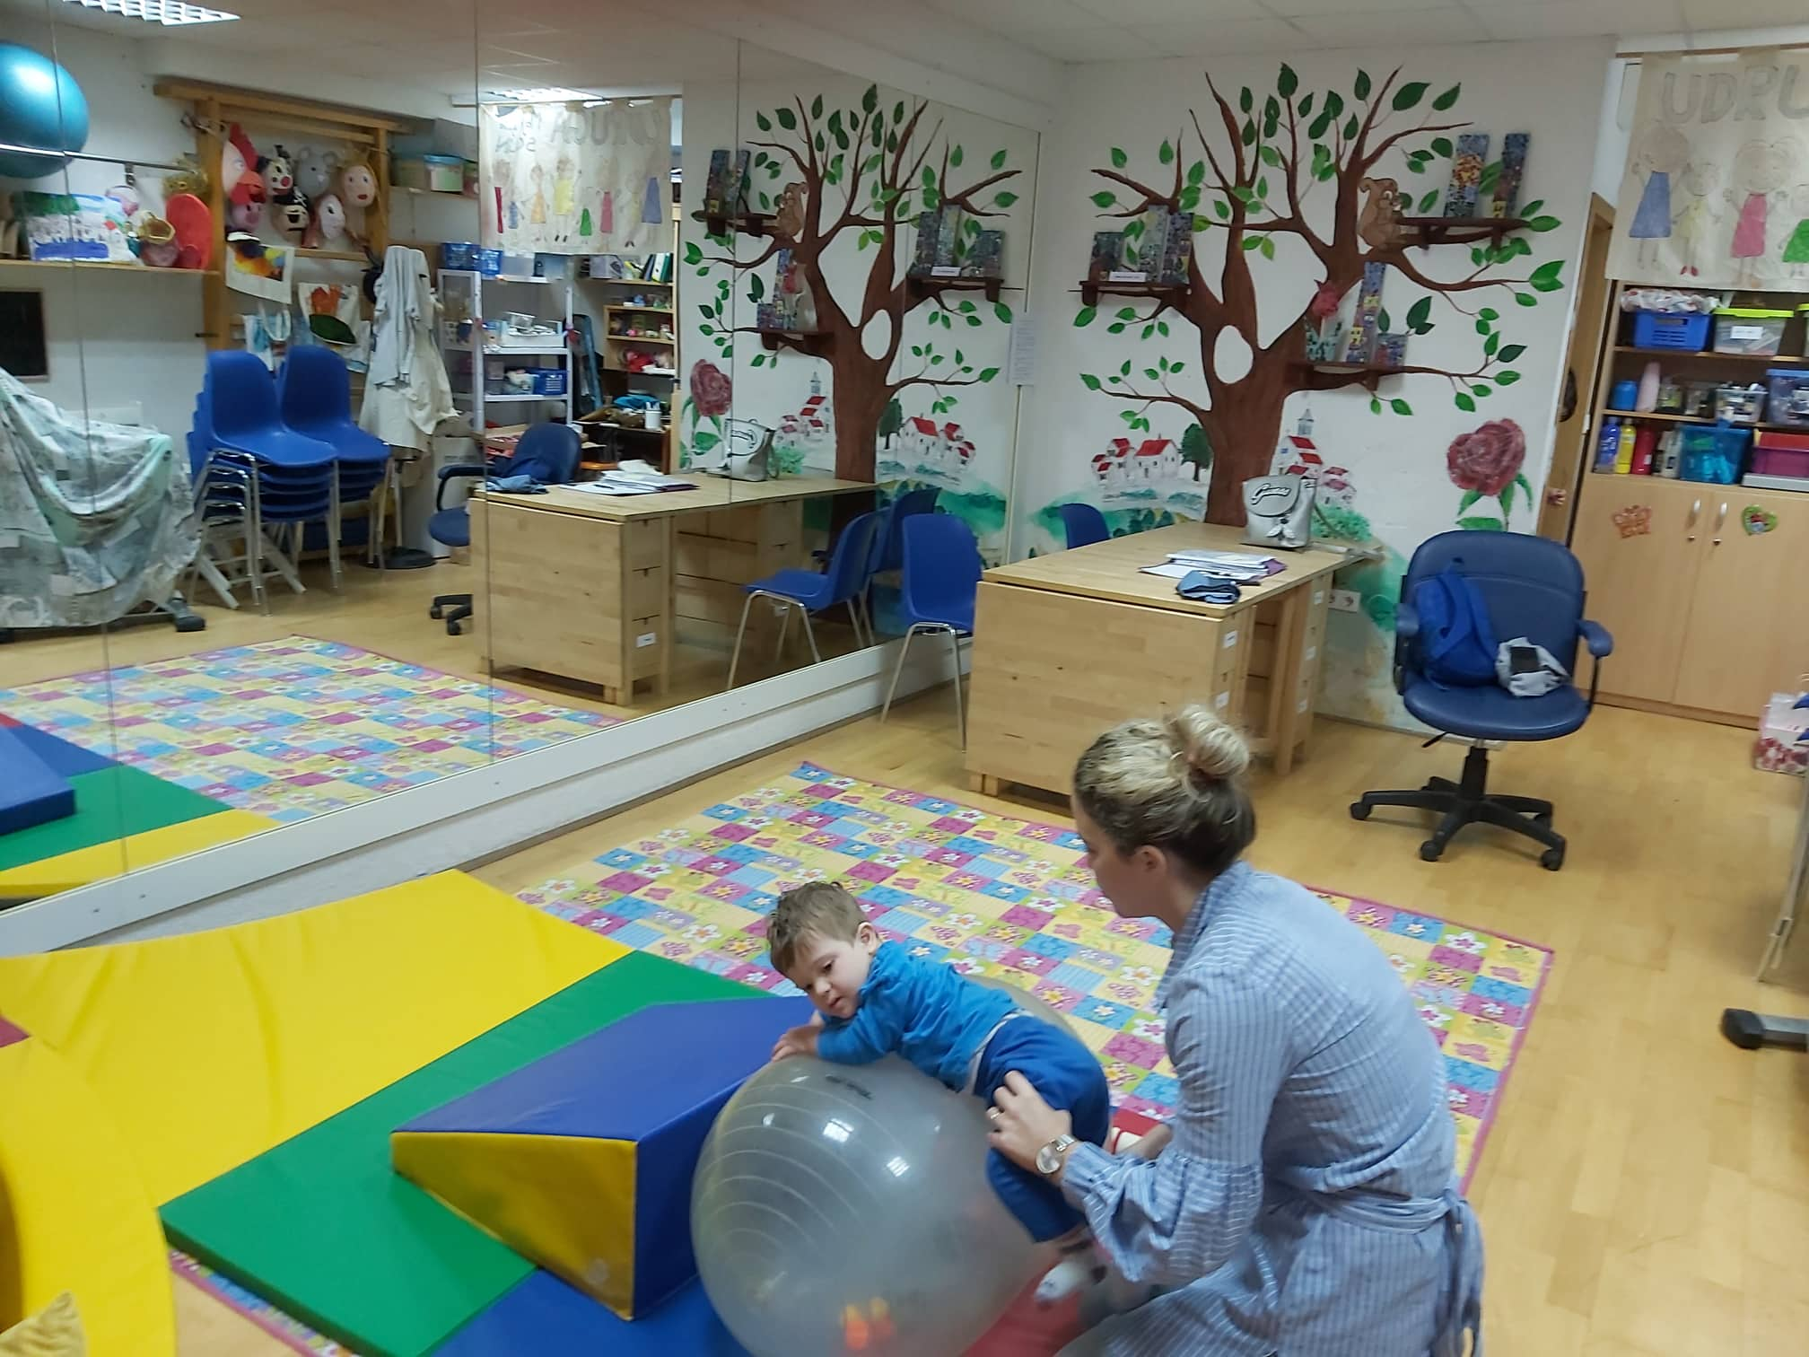

Slide 5
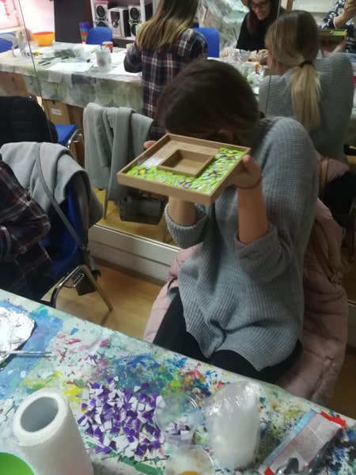
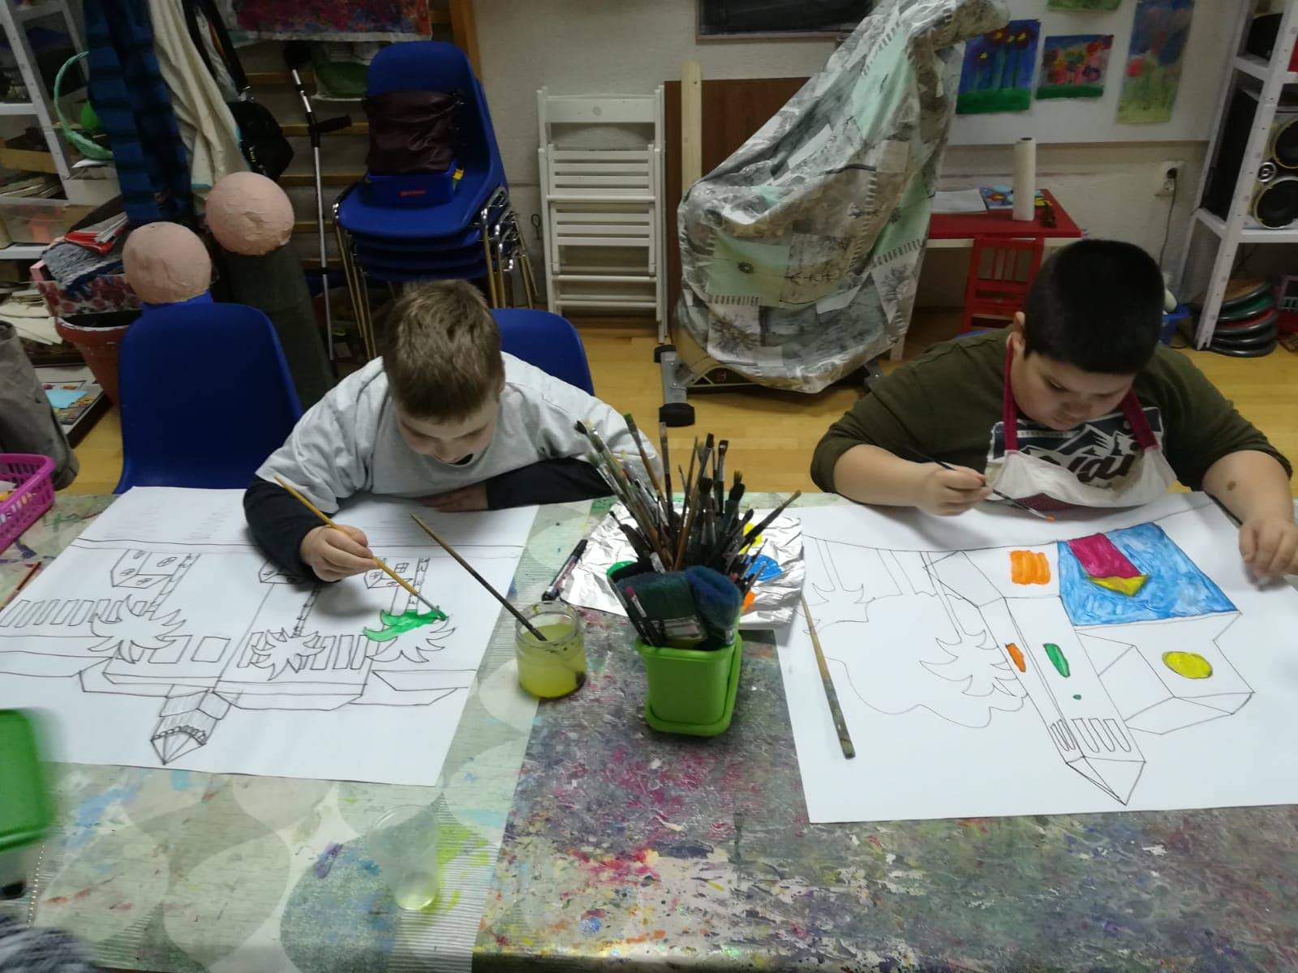
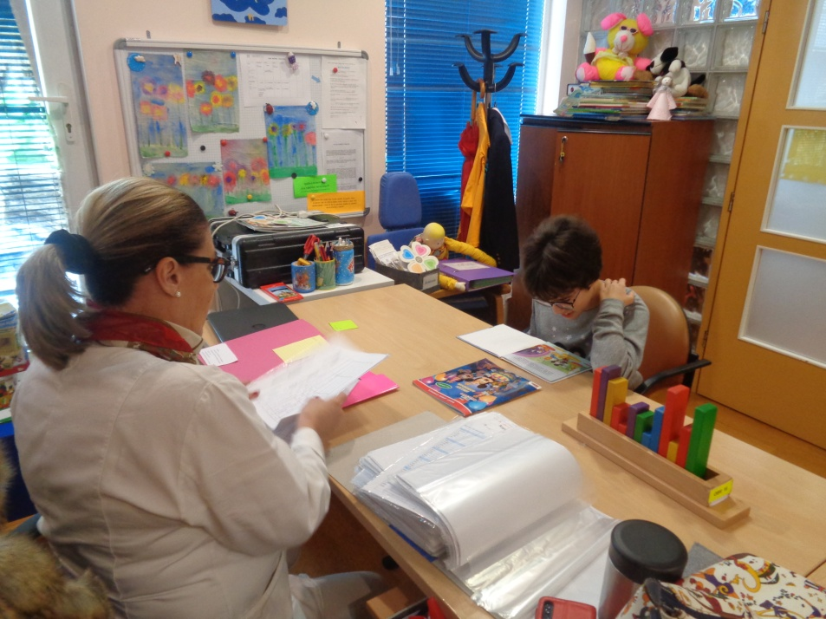
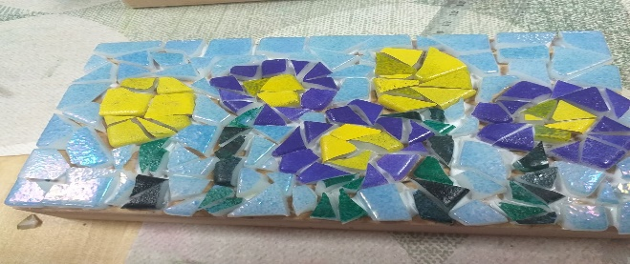
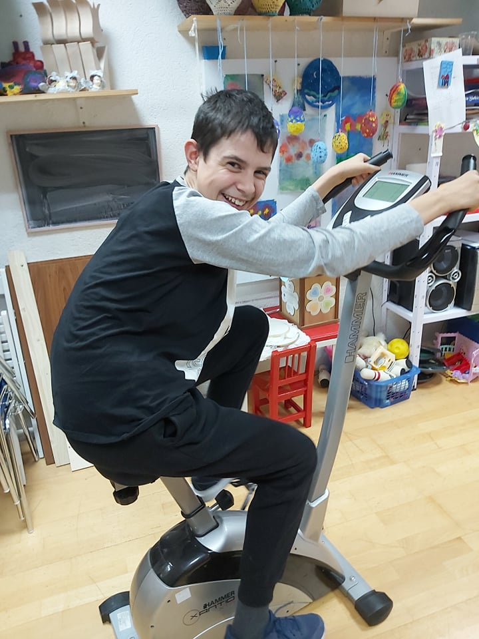
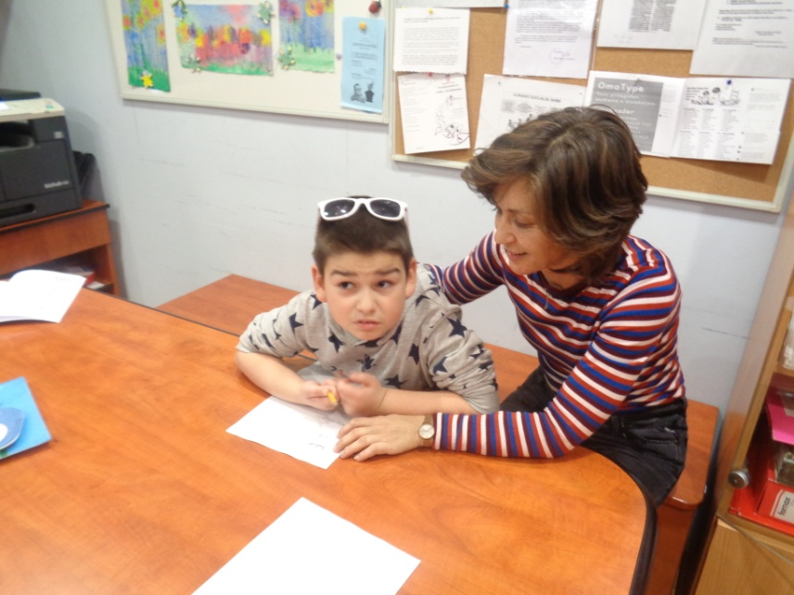
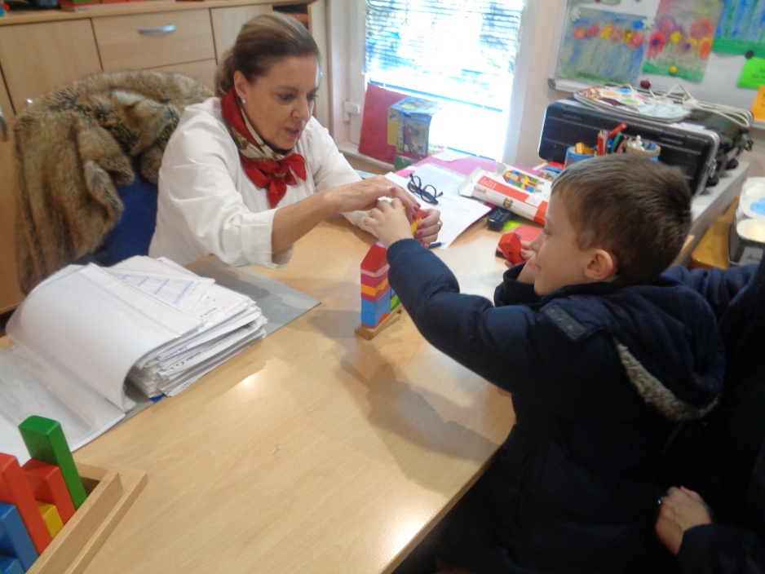

Slide 6
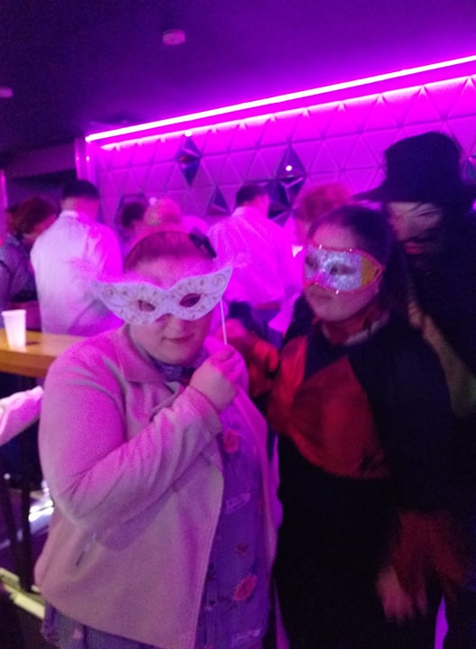
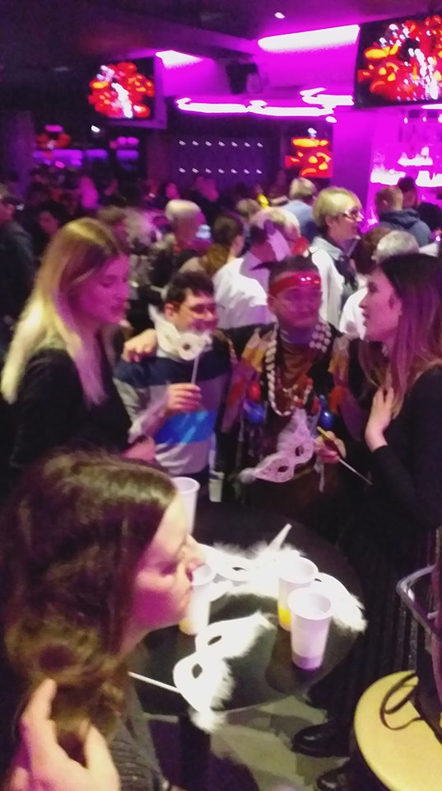
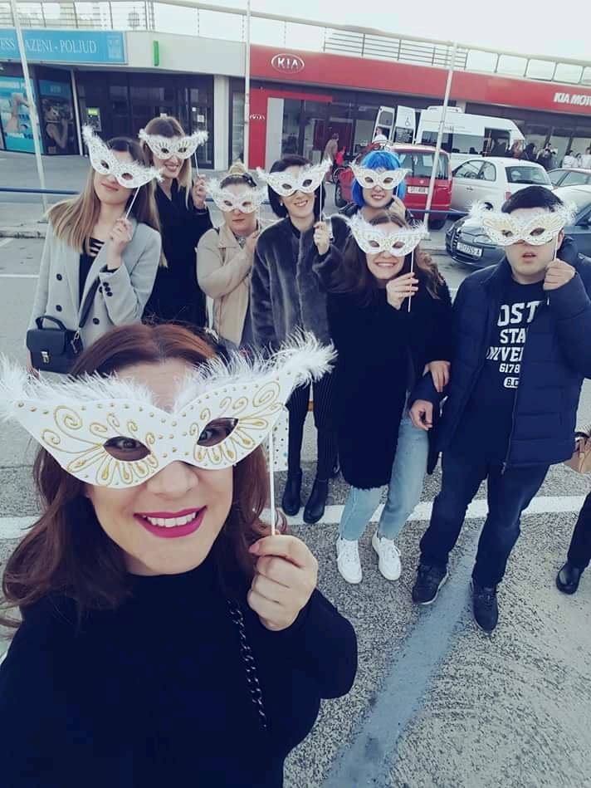
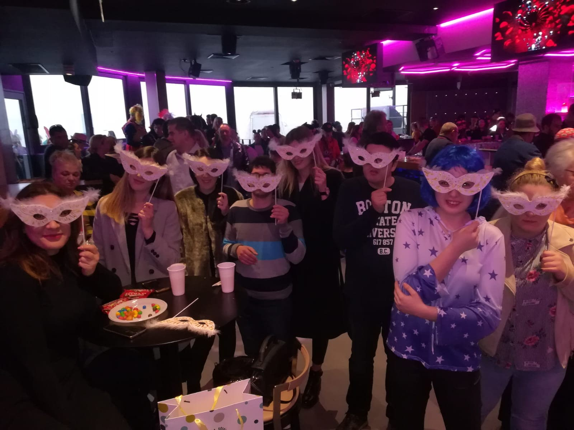

Slide 7
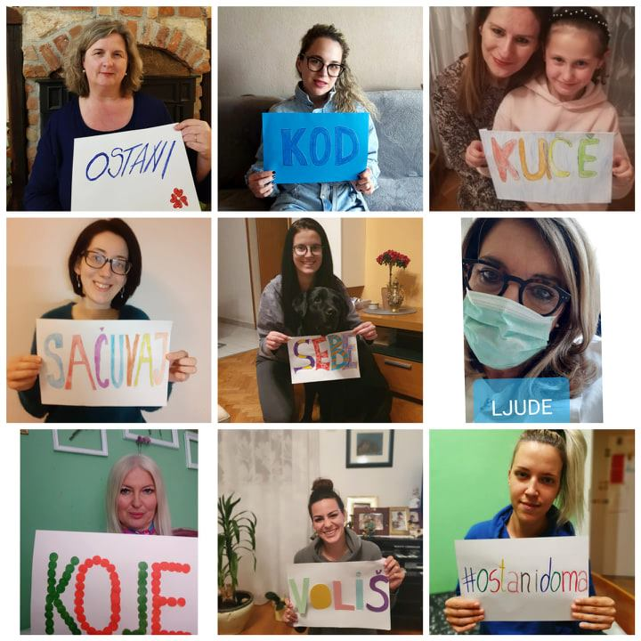

Slide 8
Usprkos pandemiji COVID 19 samo smo od kraja ožujka, u travnju i do polovice svibnja radili od kuće, a s našim korisnicima smo bili povezani putem društvenih mreža i WhatsApp grupa.
Kao zanimljivost navodimo da smo na našoj FB stranici imali:
od 21. 3. do 31.3. -- 23 objave i 15153 pregleda
od 1.4. do 30.4. -- 35 objava i 33957 pregleda
od 1.5. do 11.5. -- 16 objava i 9748 pregleda
Do kraja godine smo uspješno provodili projektne aktivnosti uz poštivanje svih epidemioloških mjera.

Slide 9
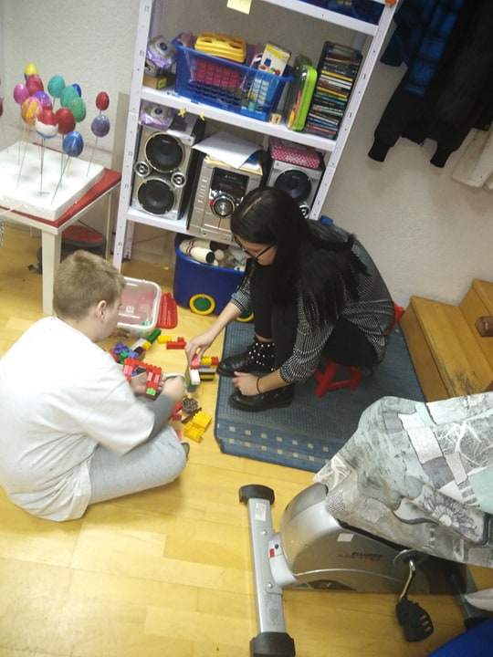
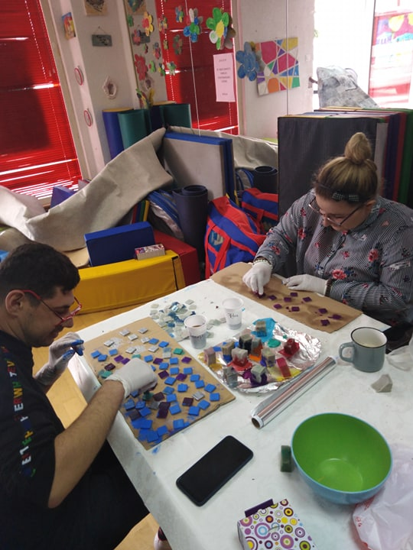
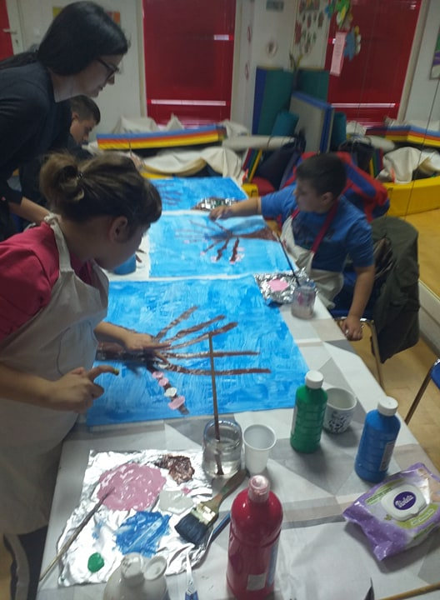
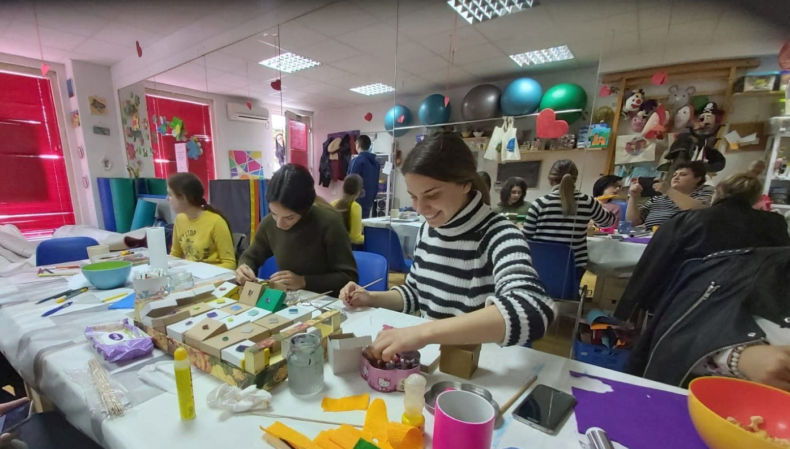
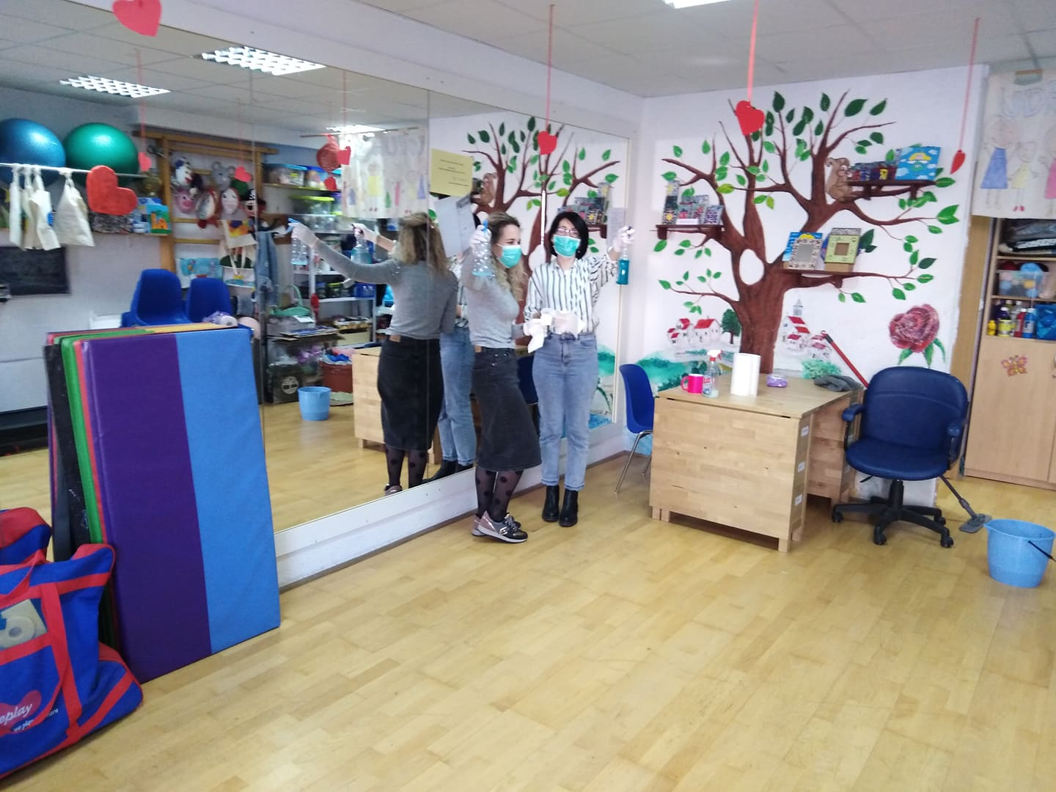

Slide 10
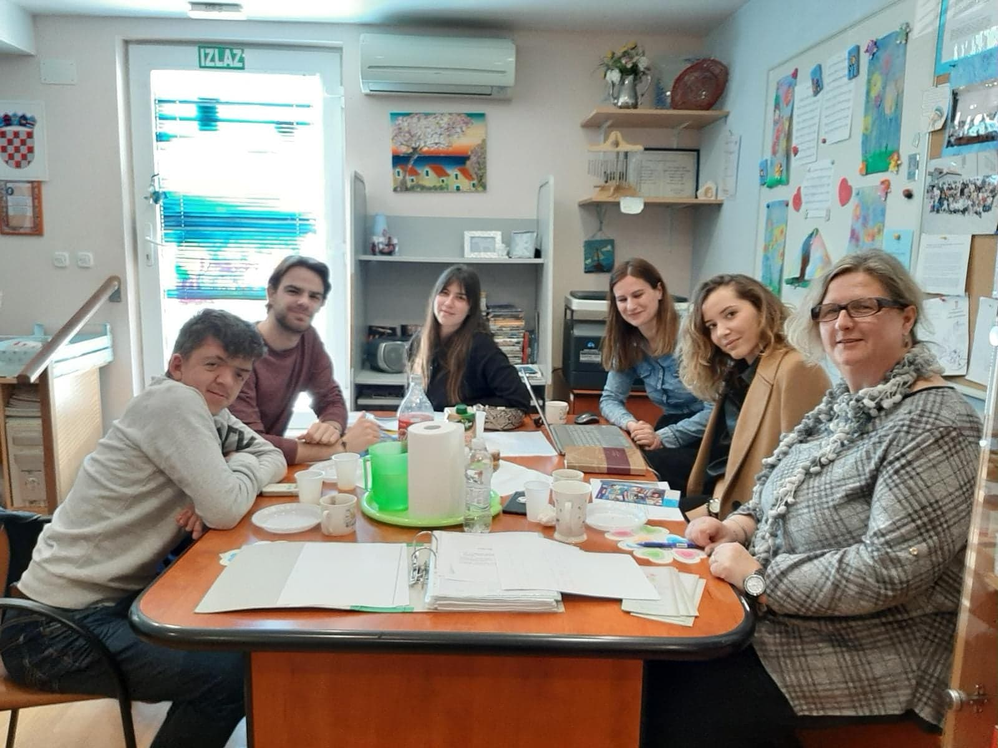
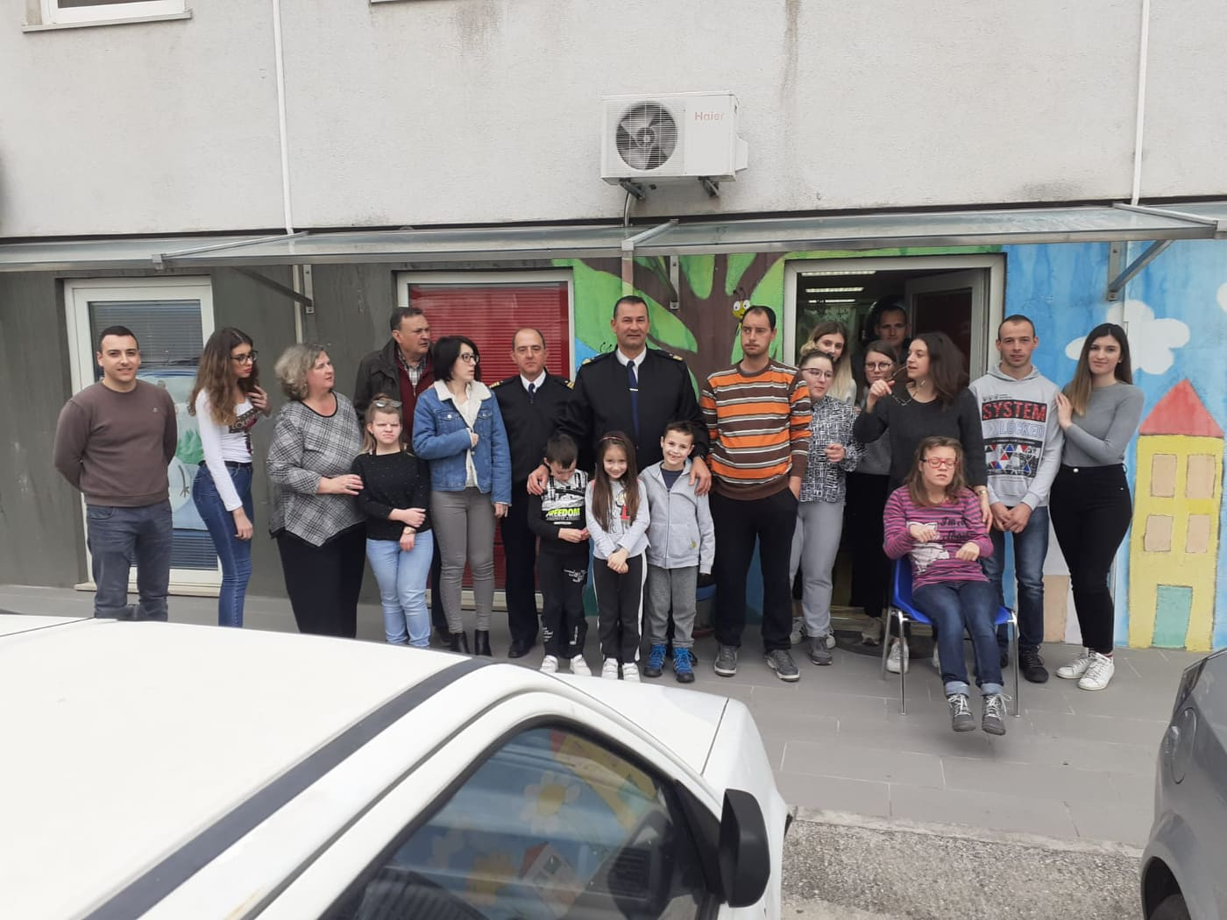
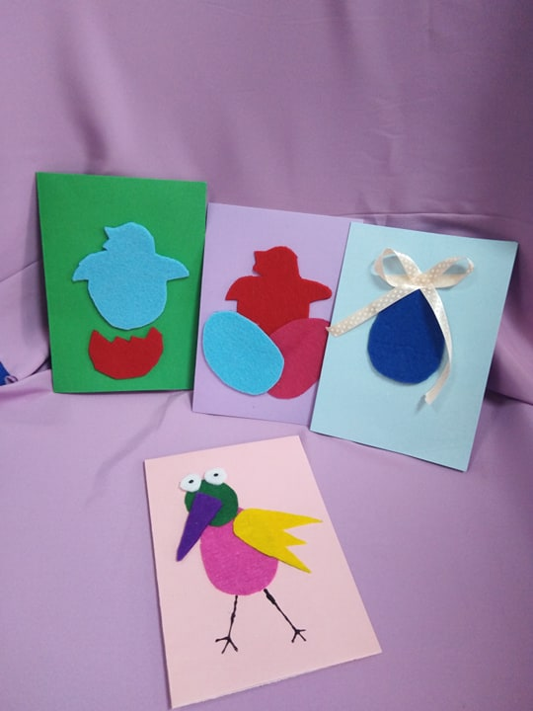
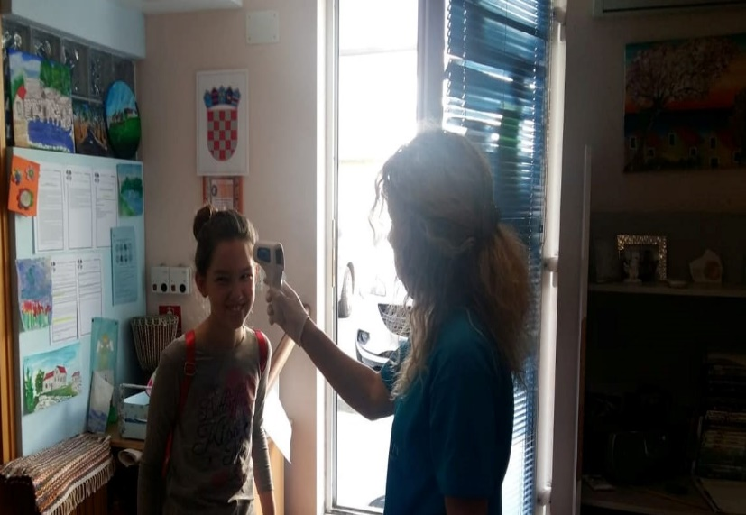
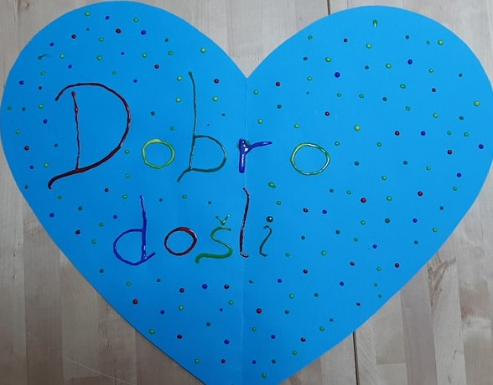
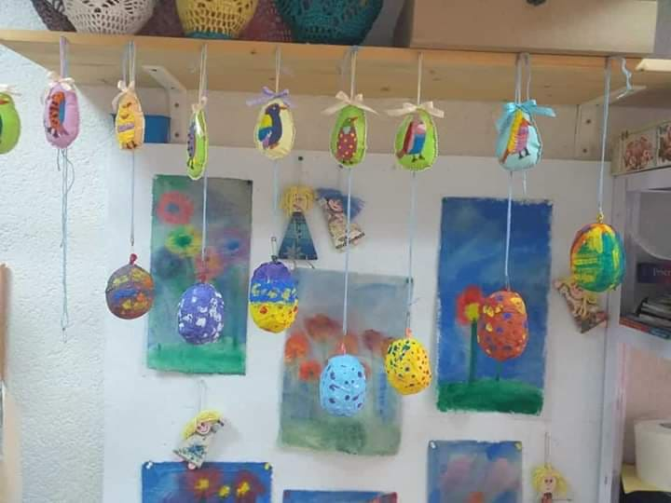
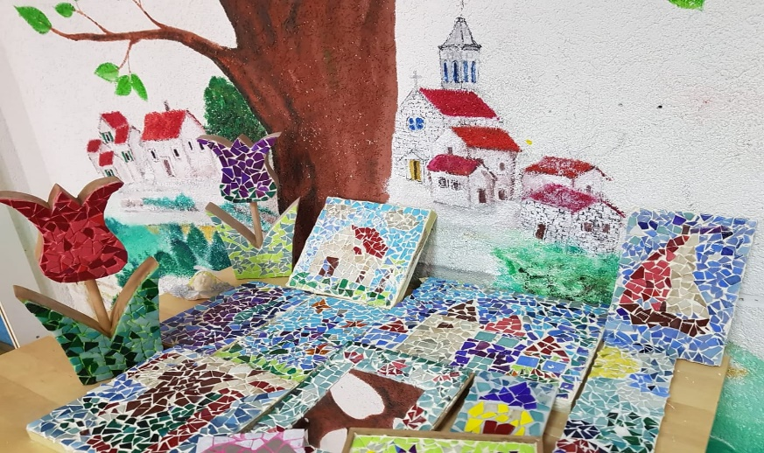
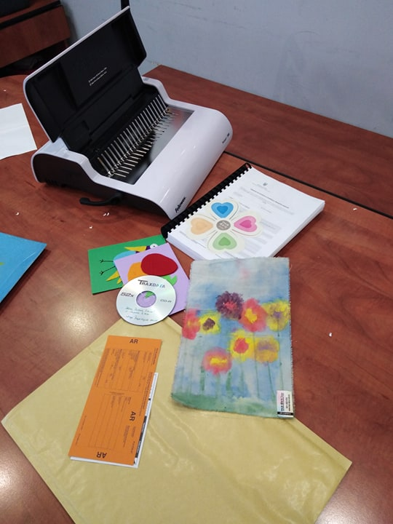

Slide 11
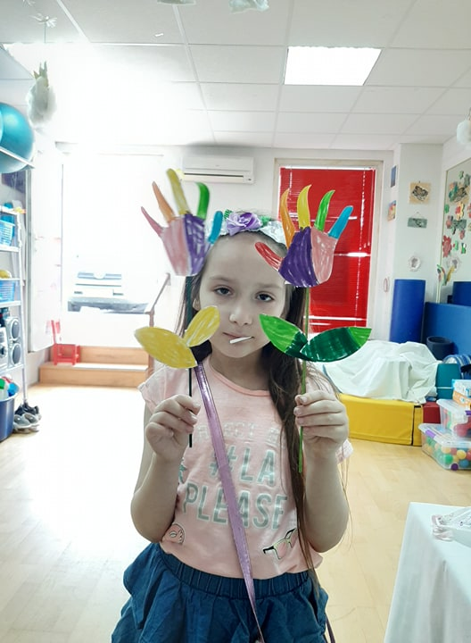
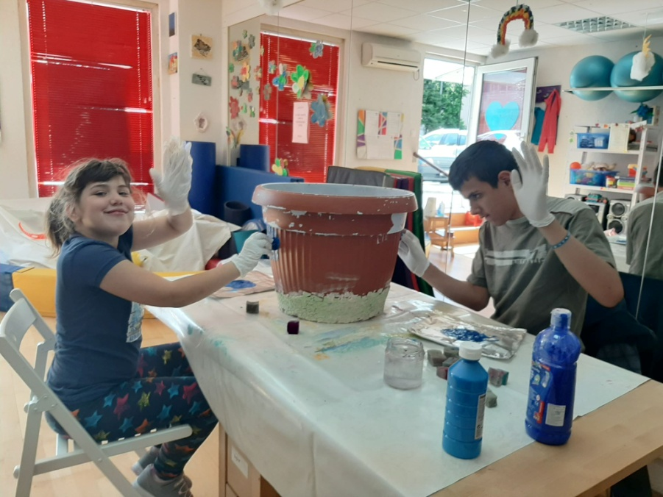
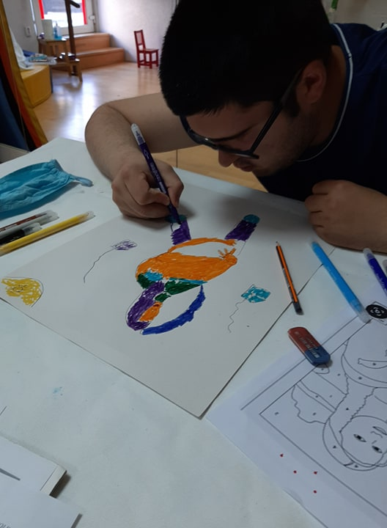
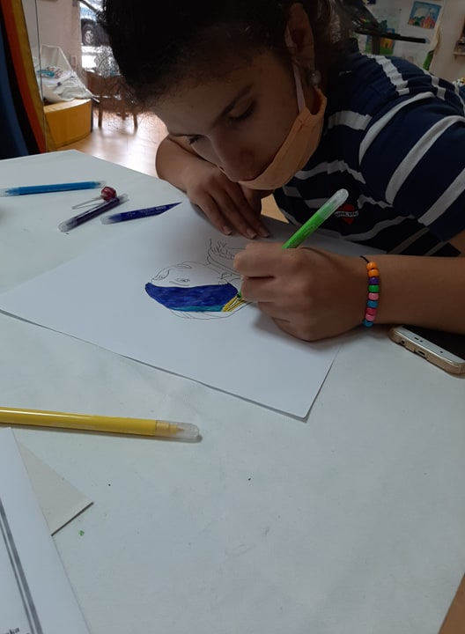
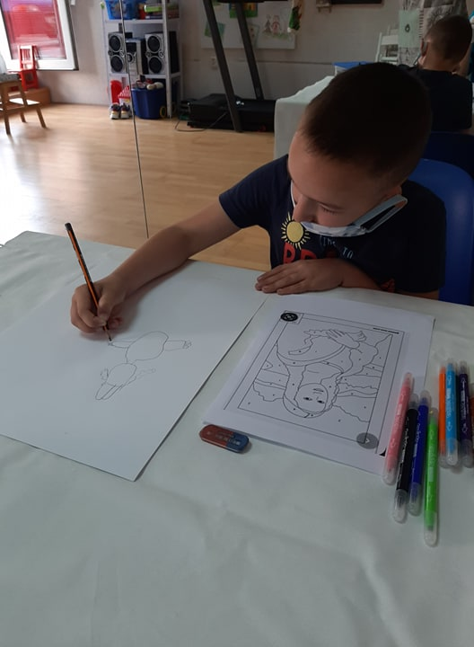
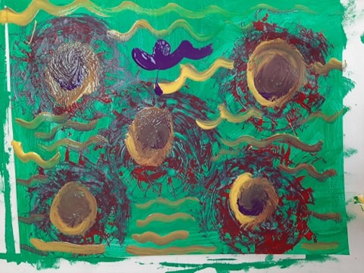

Slide 12
ČLANSTVO I KORISNICI partnerstvo I suradnja
Članovi i korisnici nam dolaze s područja cijele
Splitsko dalmatinske županije
Partneri smo ili surađujemo u projektima:
OŠ Vjekoslav Parać, OŠ kraljice Jelene,
OŠ don Lovre Katića i OŠ kralja Zvonimira iz Solina,
OŠ Petar Kružić iz Klisa
COO Juraj Bonači i COO Slava Raškaj iz Splita
Udruga roditelja djece s posebnim potrebama Naša dica iz Kaštela
Samostan sv. Rafael iz Solina
Surađujemo i sa srodnim udrugama, vrtićima, školama i ustanovama koje pohađaju naši korisnici, lokalnim upravama i resornim ministarstvima.

Slide 13
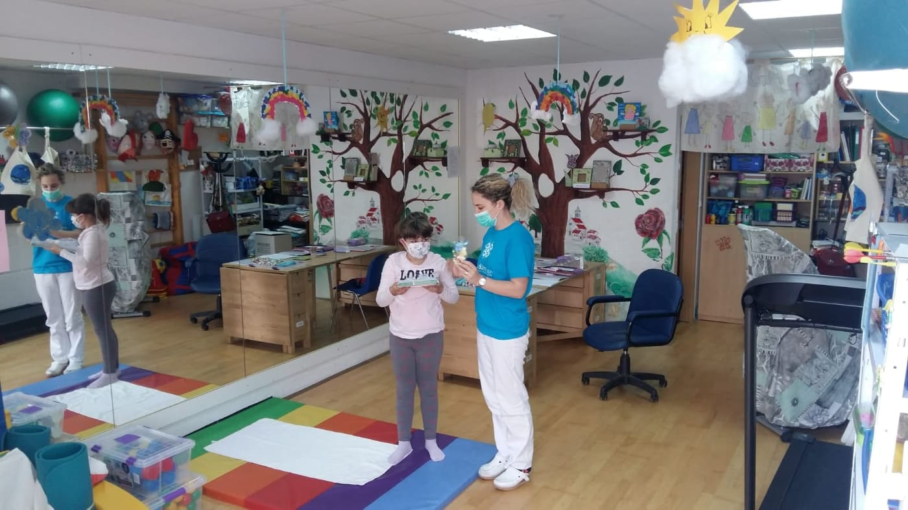
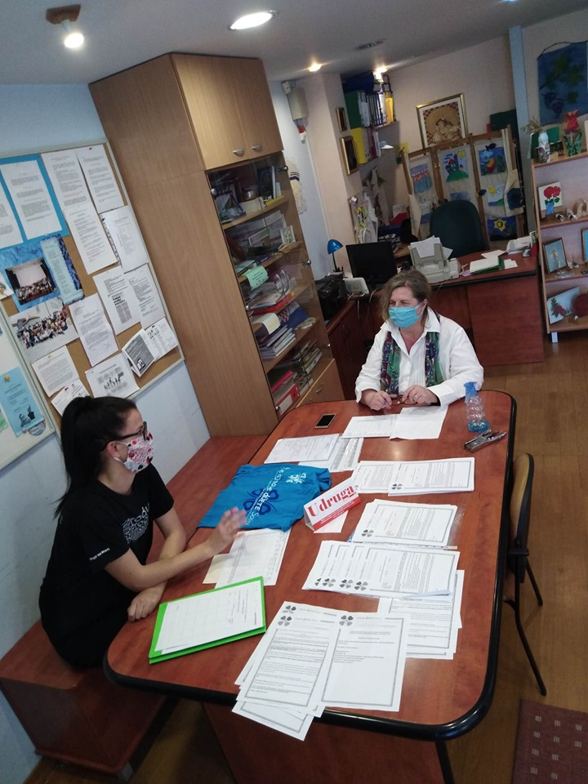
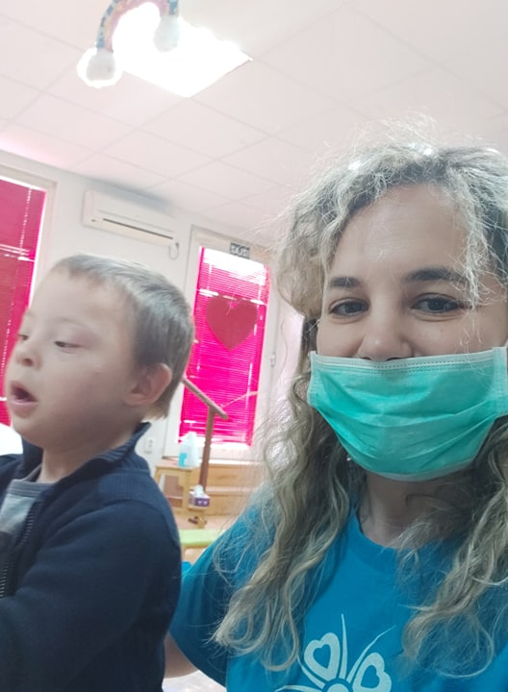
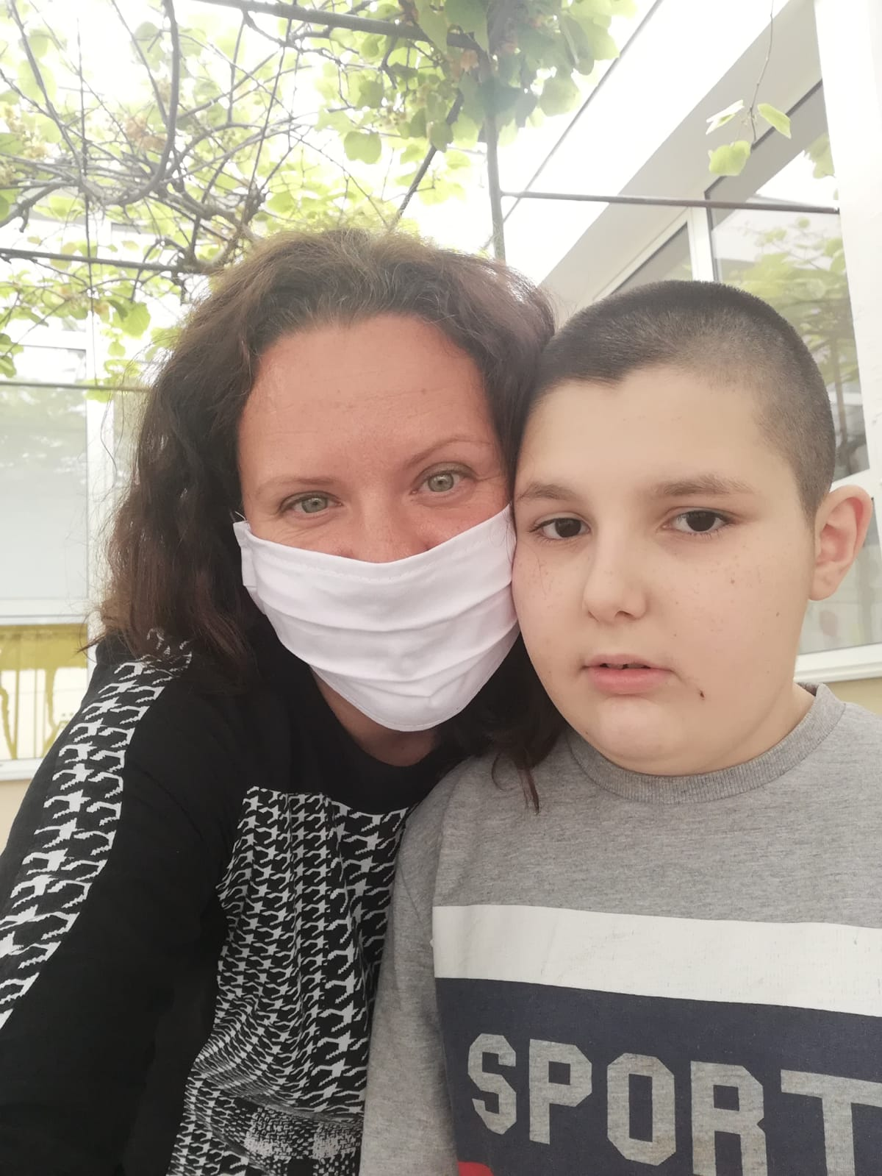
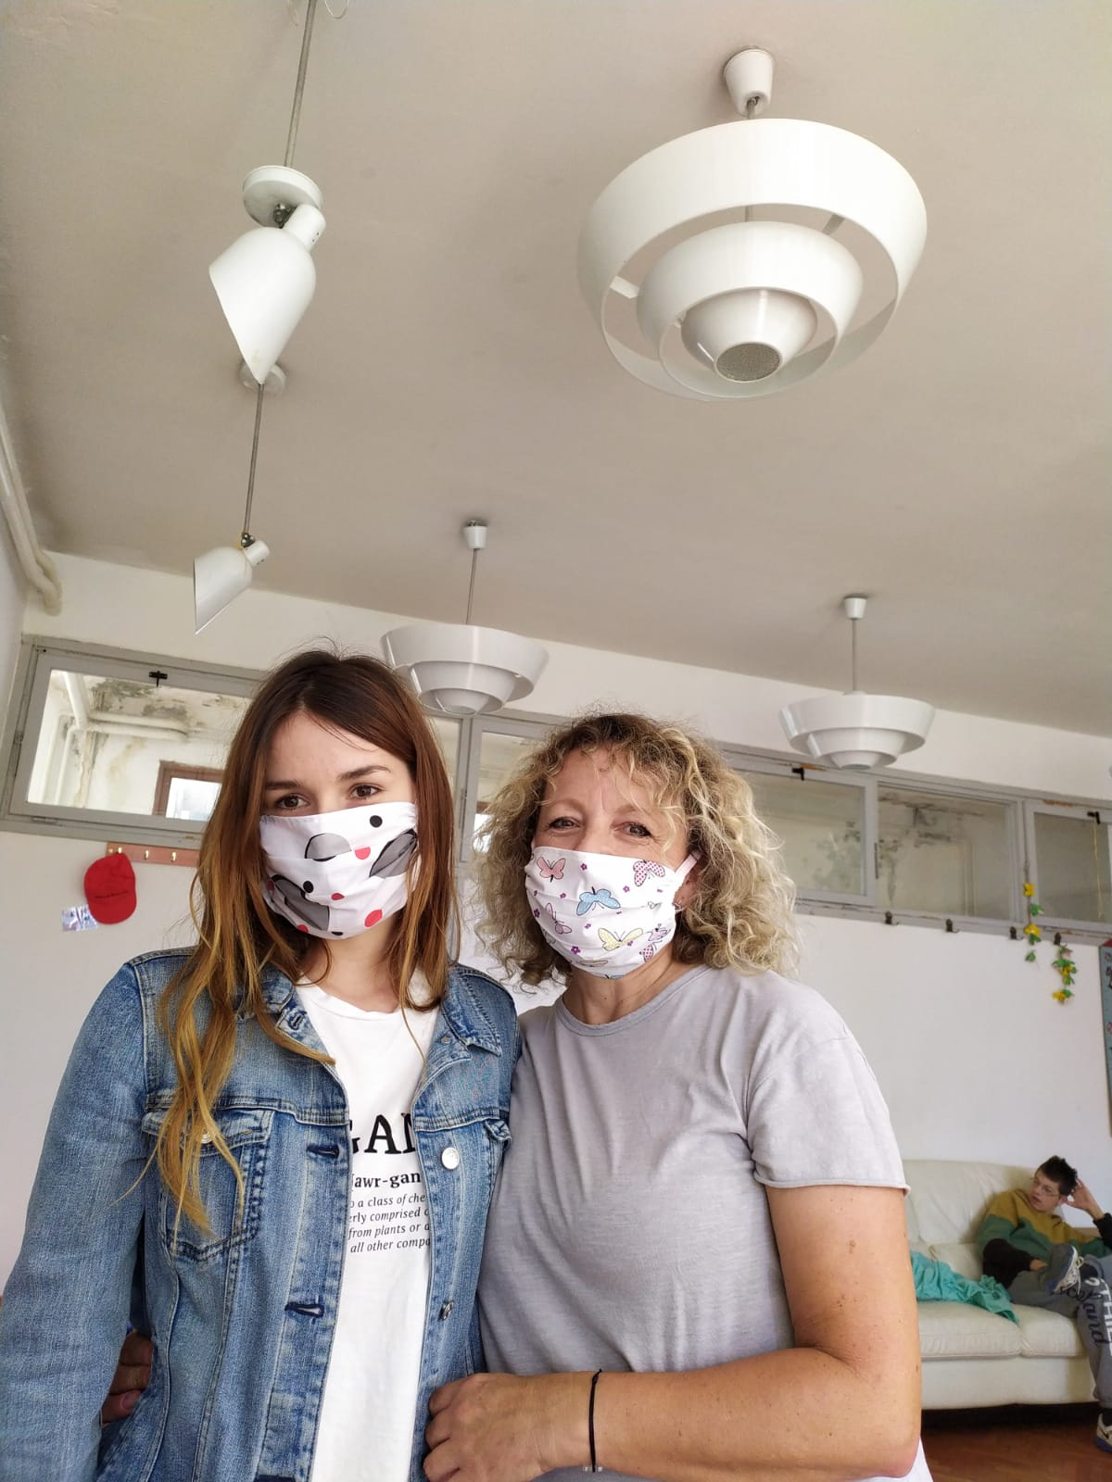
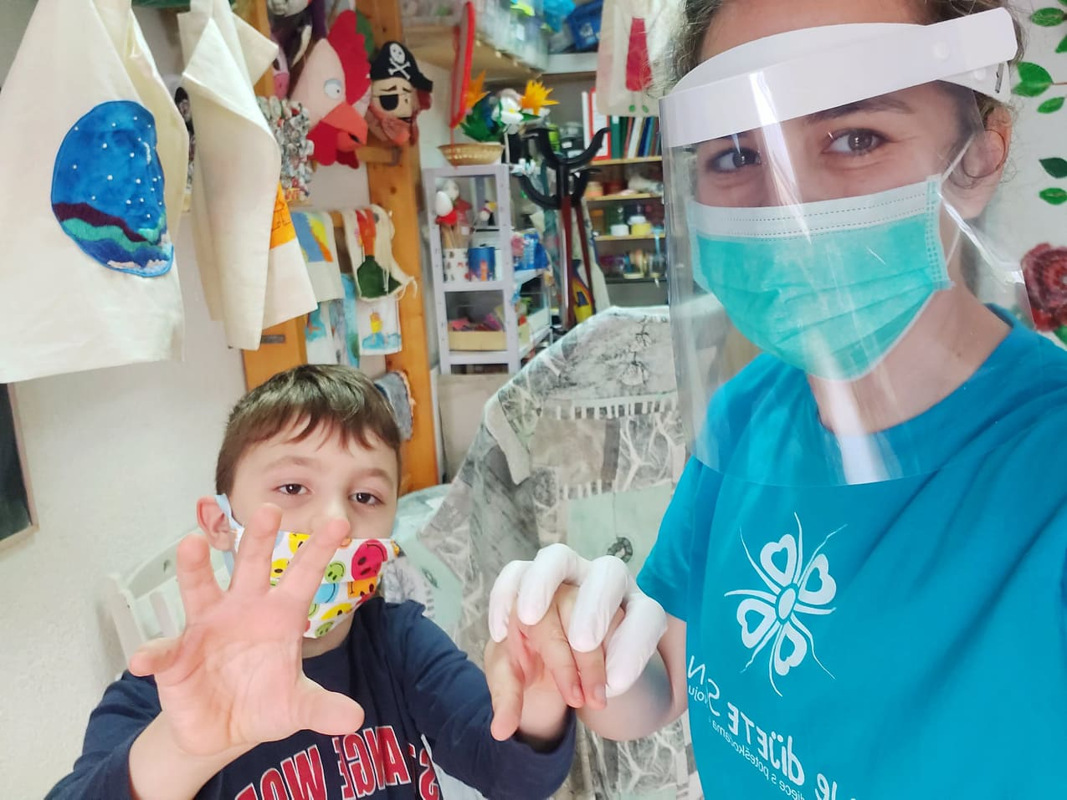

Slide 14
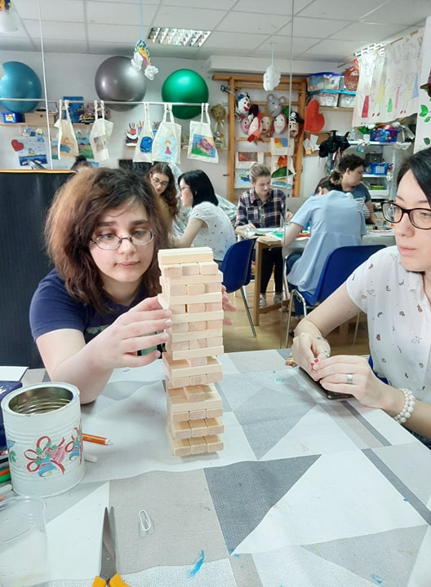
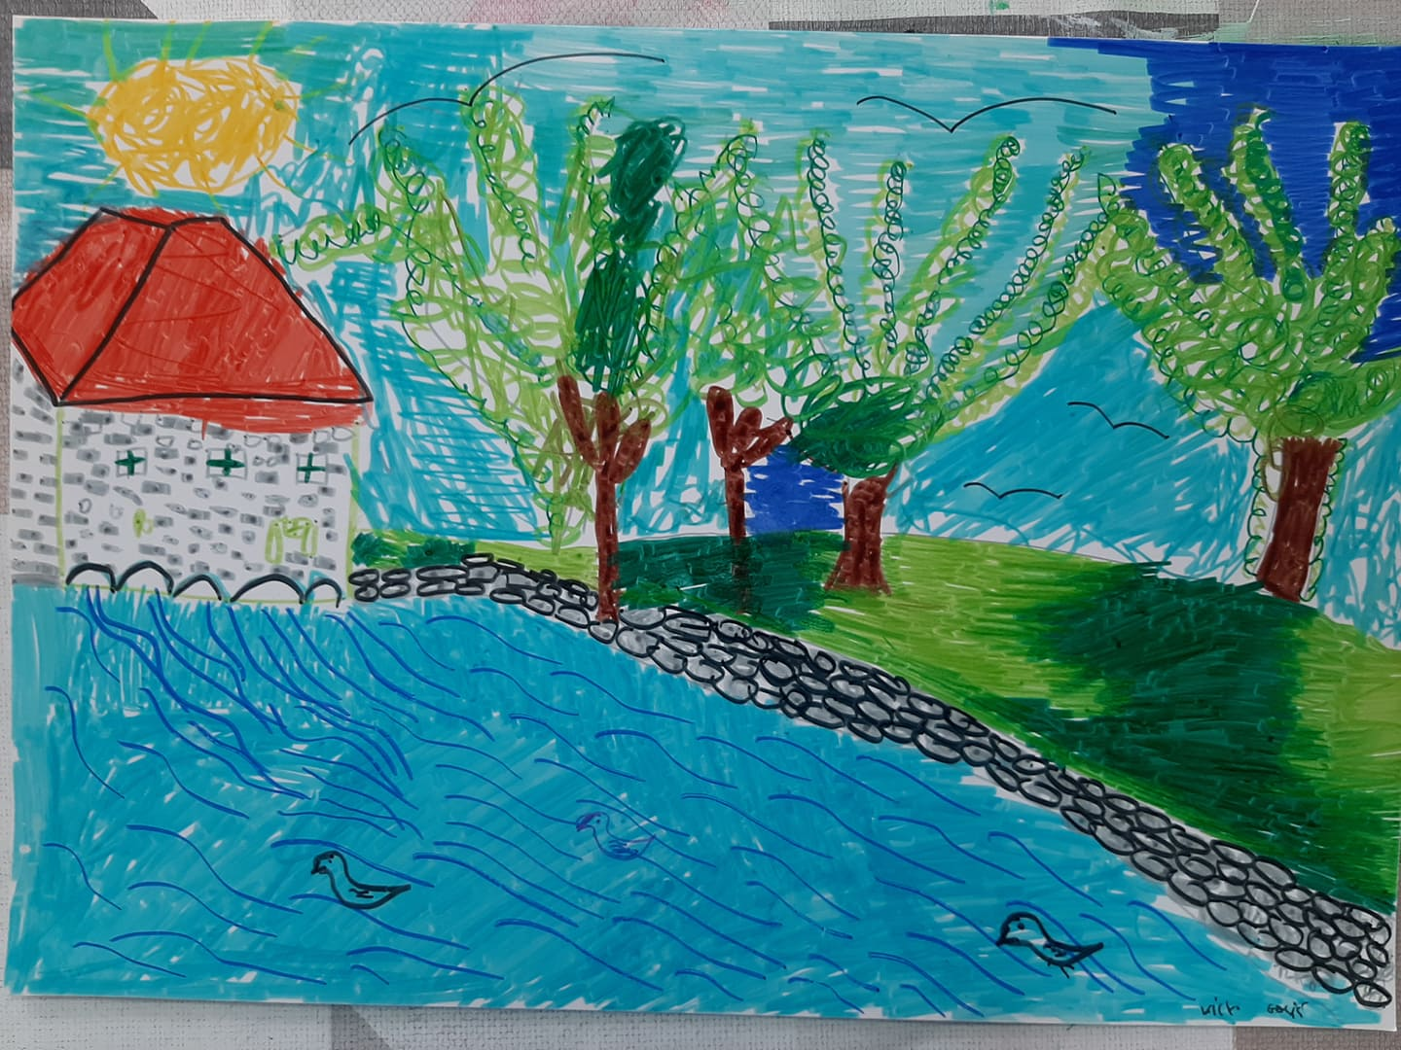
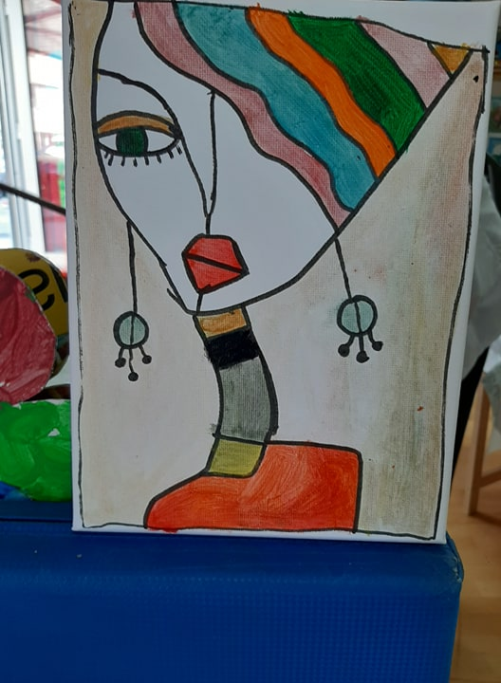
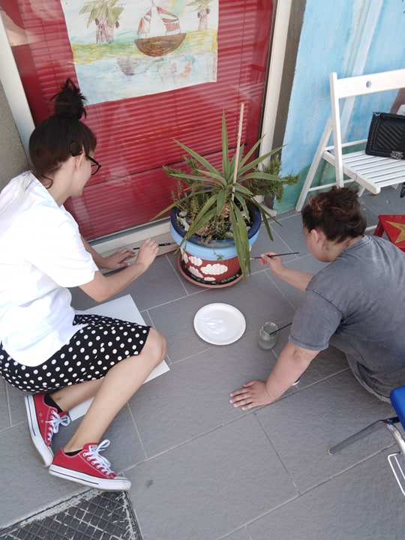
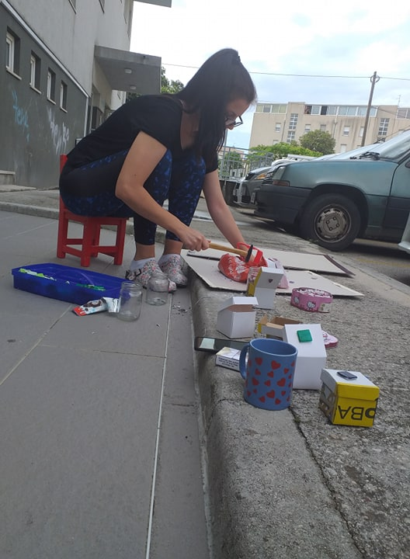
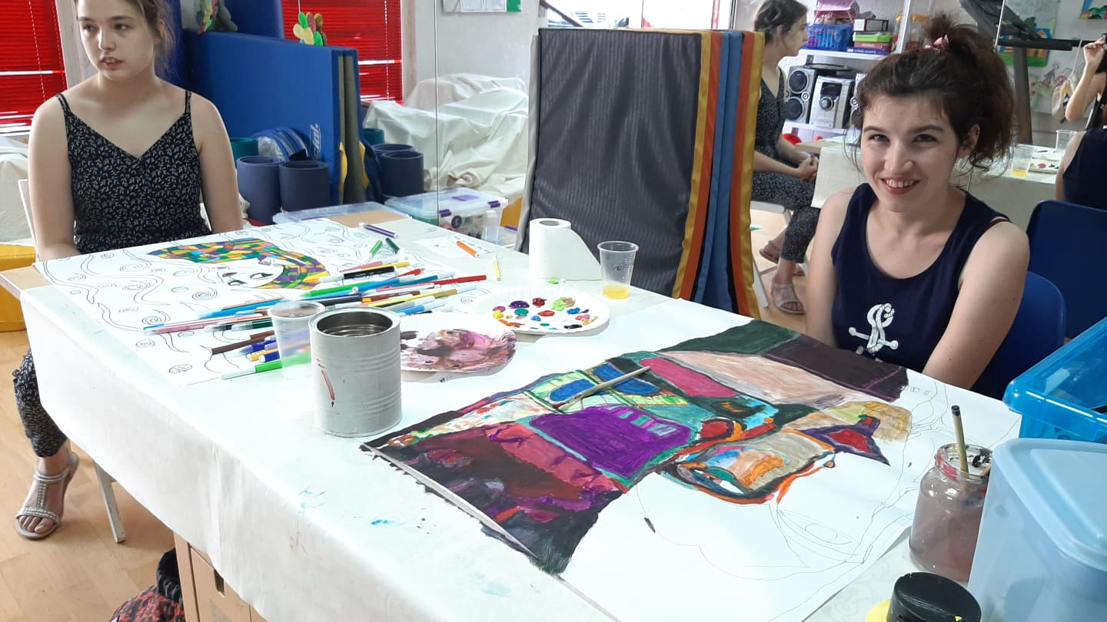

Slide 15
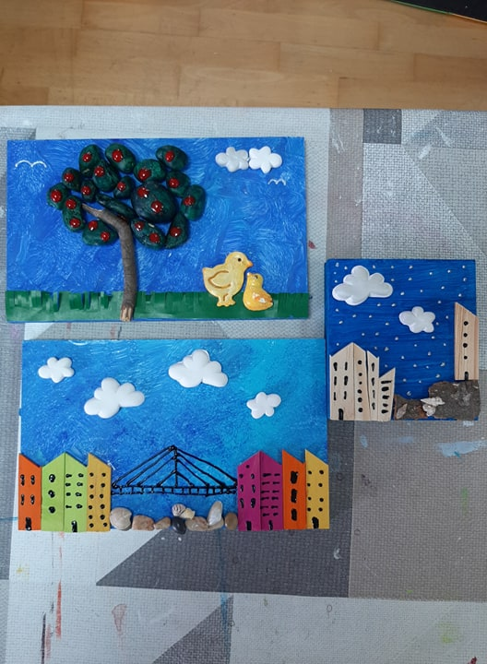
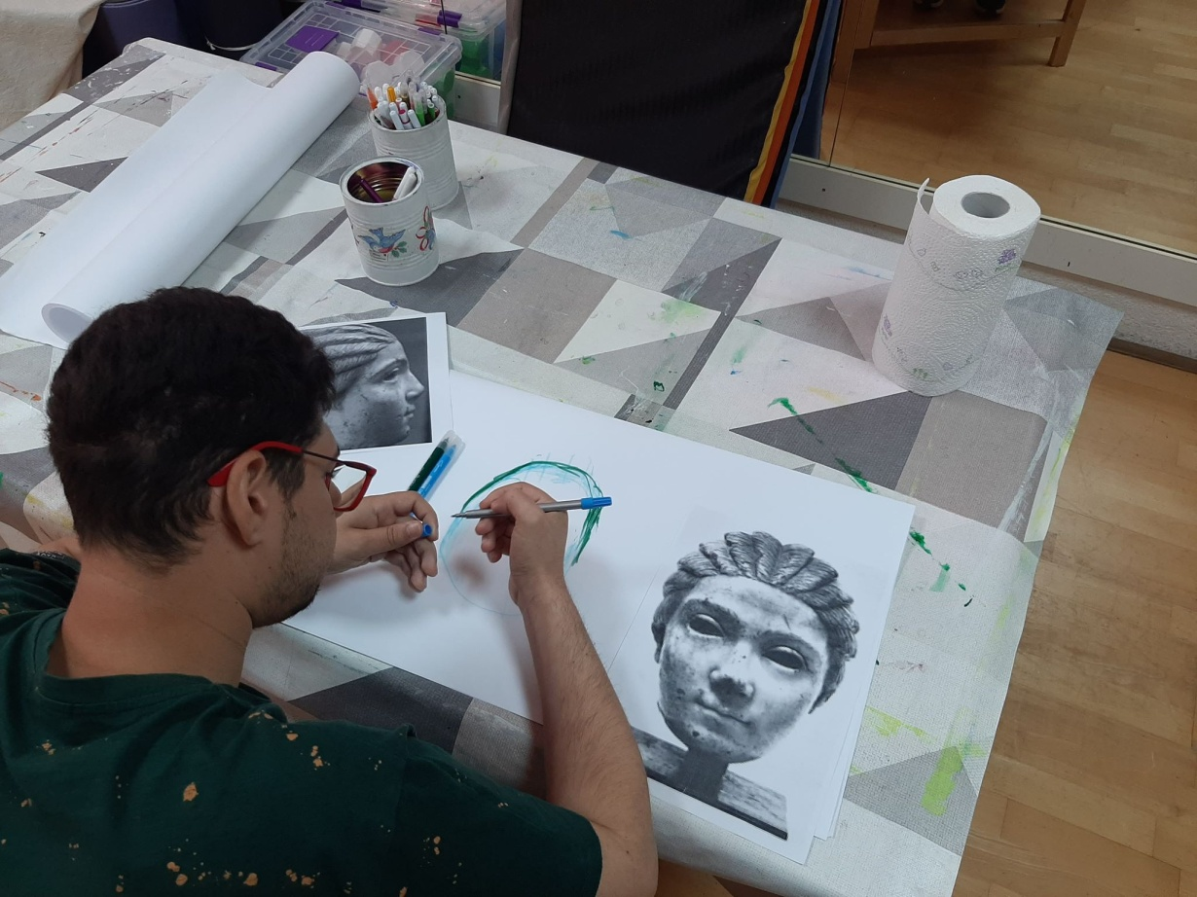





Slide 16







Slide 17









Slide 18






Slide 19







Slide 20
VOLONTERSKI RAD
Da je svaki sat uloženog truda koštao 50,00 kn to bi bilo 73.250,00 kuna poklonjenih svima NAMA.
Broj volontera/volonterki i odrađenih volonterskih sati u toku 2020. godine
Djeca (do 14 g.) |  | Mladi (od 15-30 g.) |  |  |  | Odrasli |  |  |  | Ukupno
 |  | Žene |  | Muškarci |  | Žene |  | Muškarci
broj | sati | broj | sati | broj | sati | broj | sati | broj | sati | broj | sati
0 | 0 | 16 | 758 | 0 | 0 | 7 | 542 | 5 | 165 | 28 | 1465

Slide 21









Slide 22






Slide 23





Slide 24







Slide 25
Projekti su nam sufinancirani iz različitih izvora
JA TO MOGU
MDOMSP/MRMSOSP, Grad Solin, Grad Kaštela, općina Podstrana i donatori
TI si uz MENE!
MZO i donatori
Želimo, Možemo, Znamo!
MZO, Grad Solin i donatori
Institucionalna podrška
Grad Solin i donatori
Društveno koristan rad za sve nas
HZZ i donatori

Slide 26
TROŠKOVI ZA KONTINUITET RADA UDRUGE U 2020.

Slide 27









Slide 28

Solin, prosinac 2020.
Izradili:
Matej Nosić, pomoćnik u uredu i uređenju fb i web stranice
Ljubica Milković, voditeljica udruge

